Slide 1
12：40 管理運営部門分科会開始
受付でお渡しした席にお座りください
正面
A
B
C
D
E
F
G
H
I

Slide 2
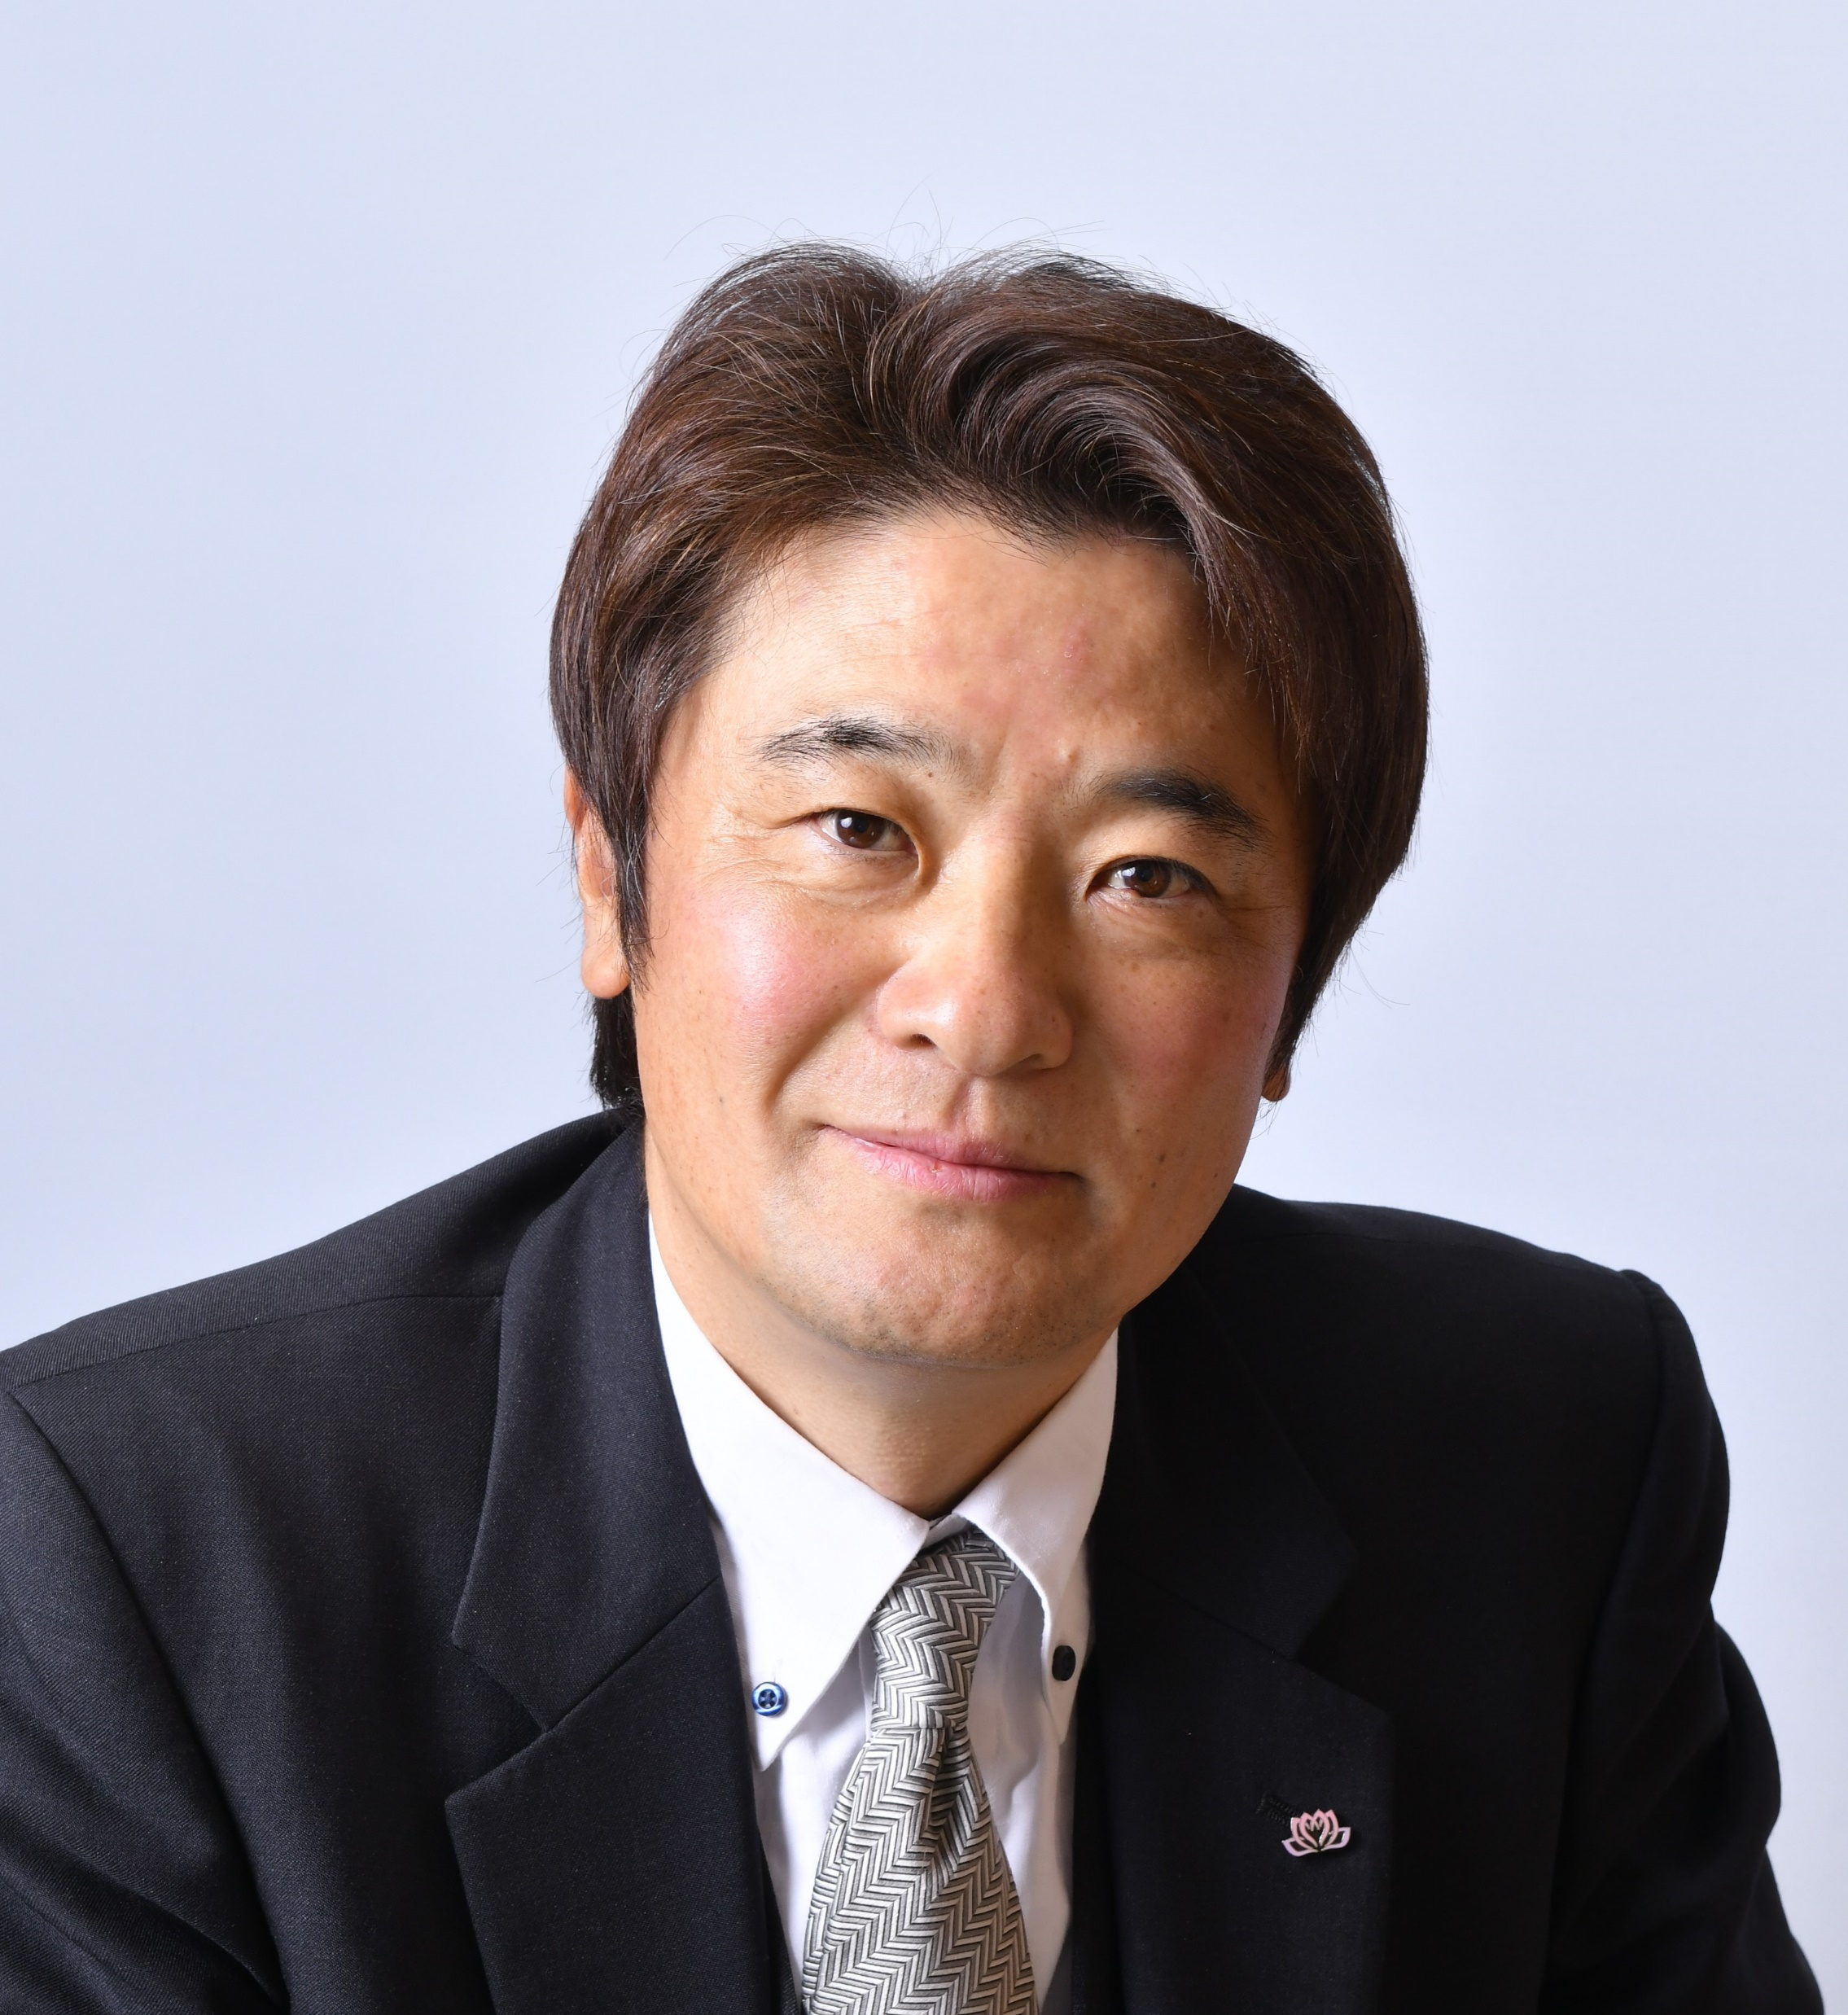
2025‐2026
国際ロータリー第2770地区
クラブリーダーシップラーニングセミナー
管理運営部門
国際ロータリー第2770地区
2025-2026年度
熊木雄太郎ガバナー
2025.5.20 戸田市文化会館
タイトルページのオプション

Slide 3
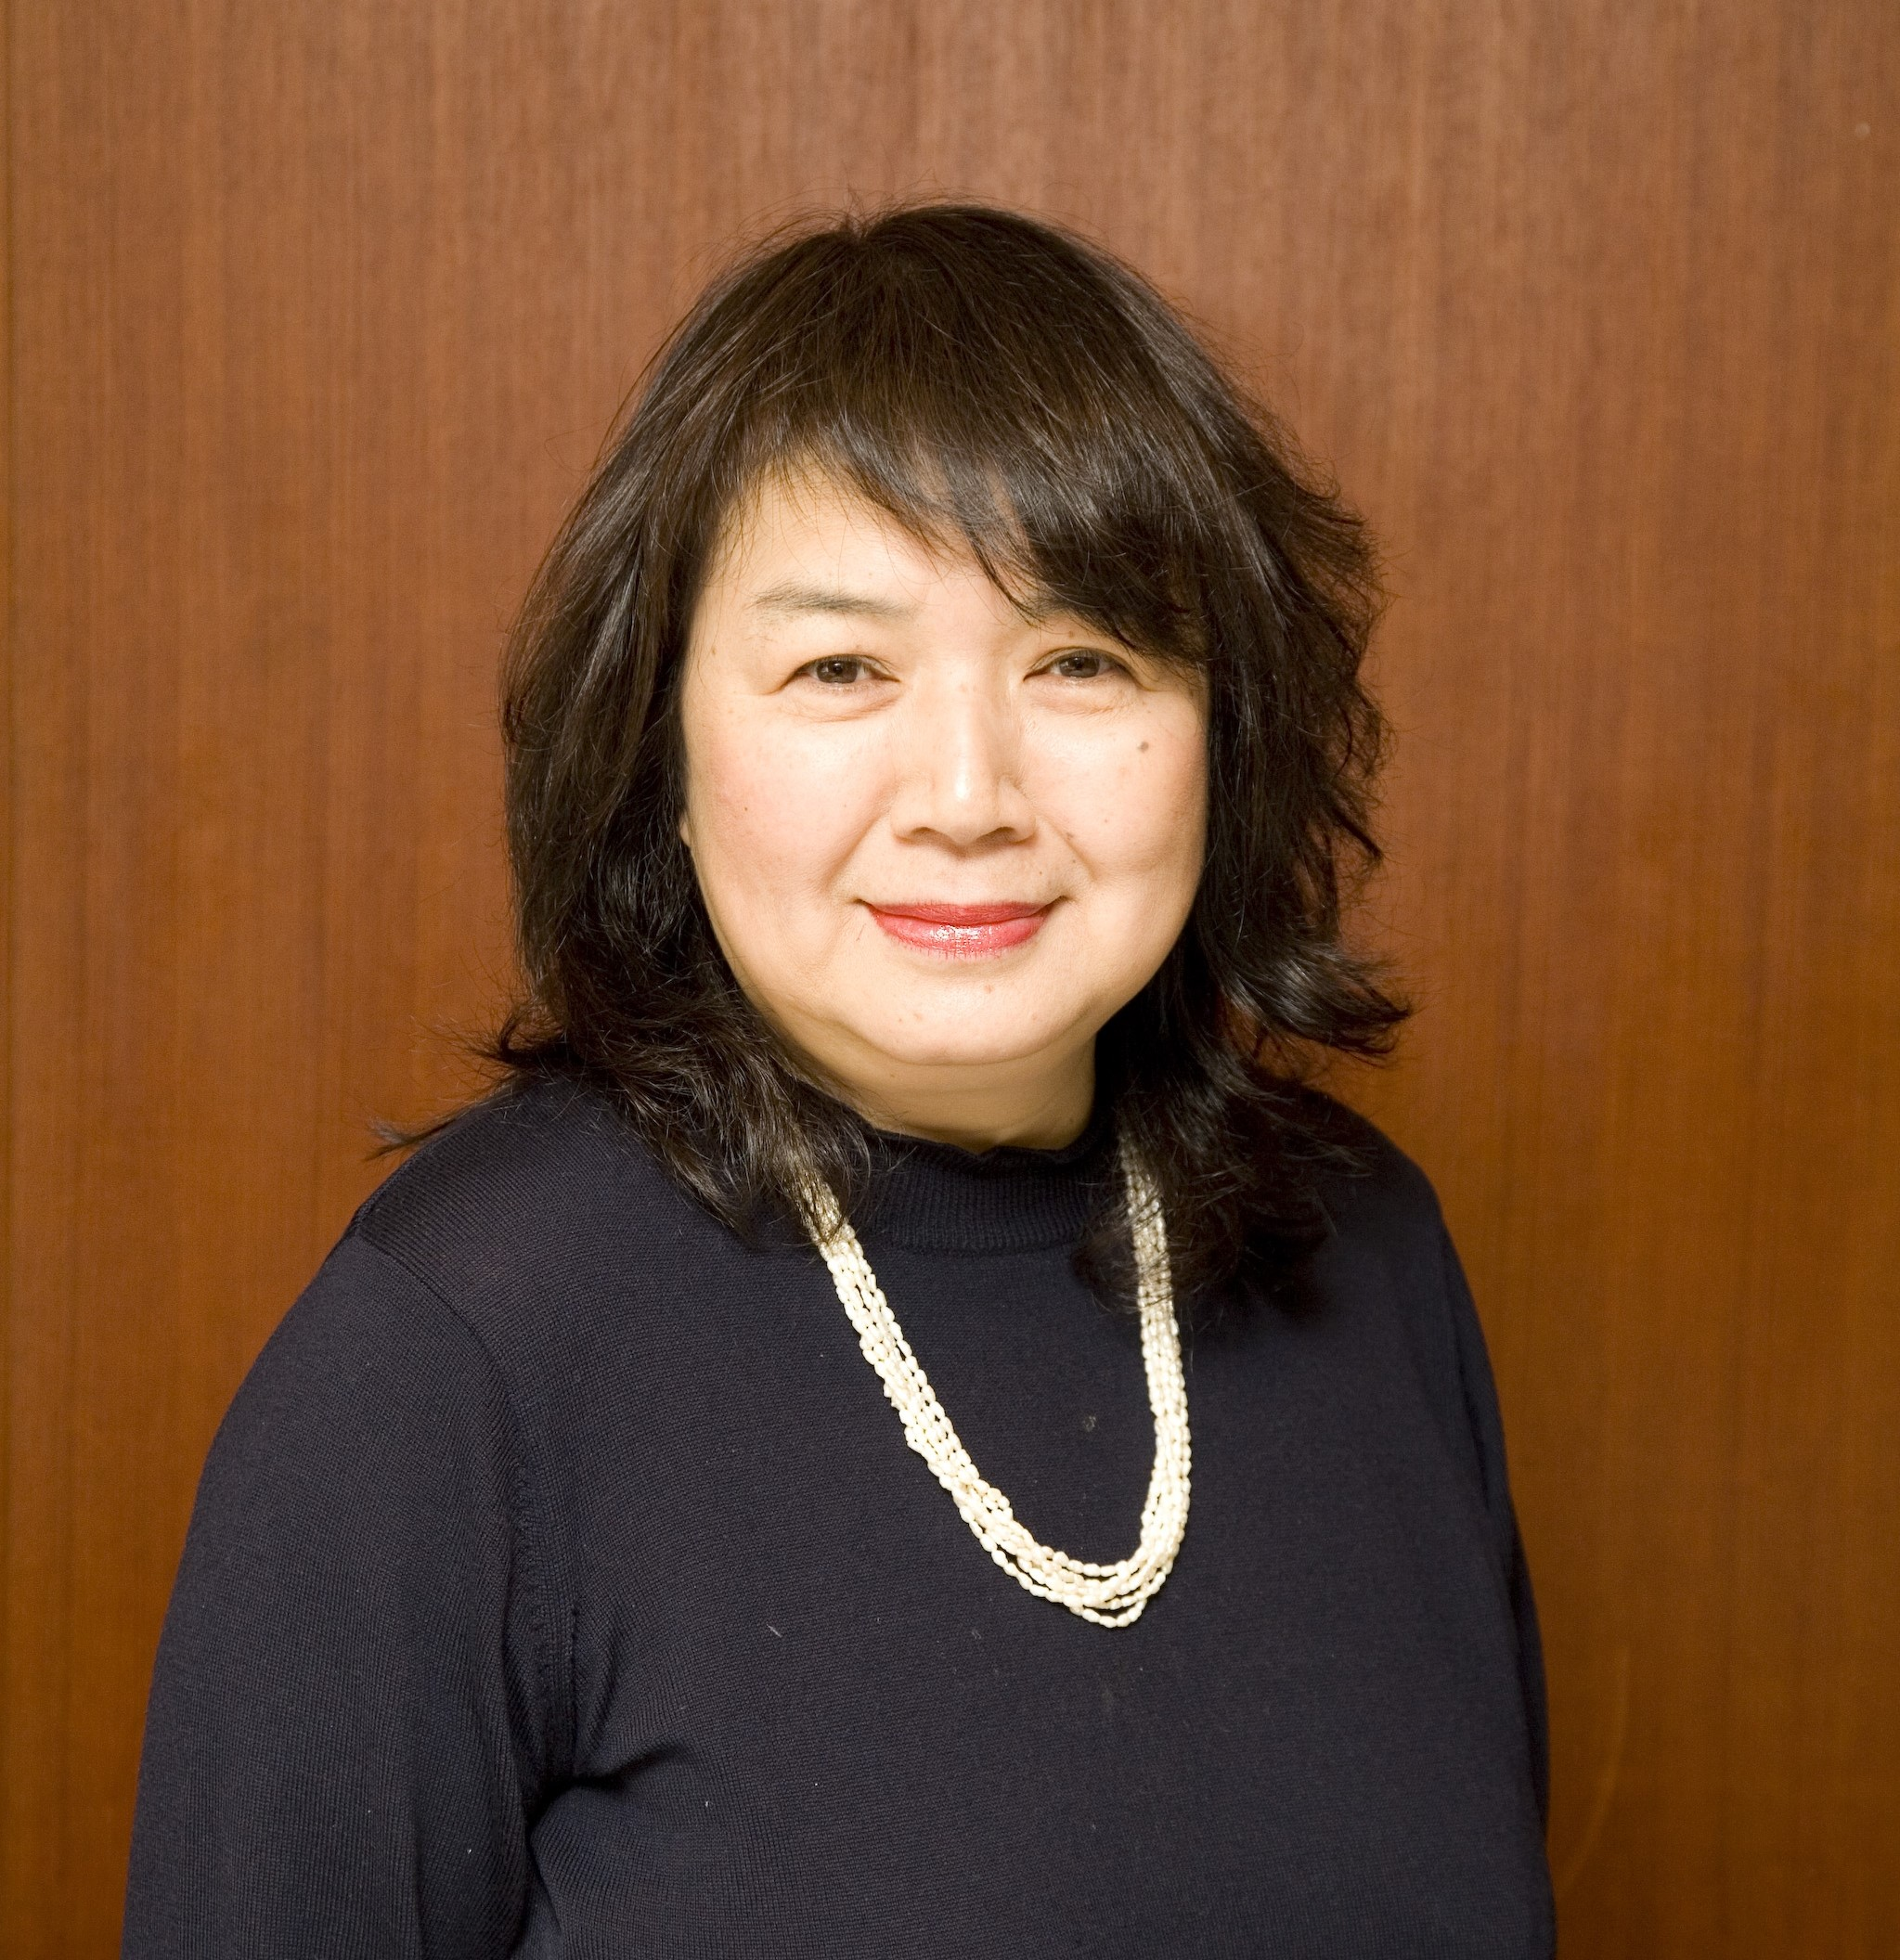
第2770地区管理運営部門
アドバイザー
2024-2025
国際ロータリー第2770地区ガバナー
岡村睦美（川口ロータリークラブ）

Slide 4
第2770地区管理運営部門
部門委員長
柳沼 憲一（幸手）

Slide 5
第2770地区管理運営部門
担当地区副幹事
金子 篤徳（戸田）
小笠原 伸恭（戸田）

Slide 6
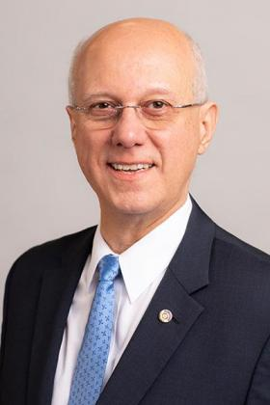
2025-26年度 国際ロータリー会長
マリオ・セザール・マルティンス・カマルゴ
2025-2026年度
国際ロータリー会長
Santo Andréロータリークラブ
ブラジル、サンパウロ
1980年、23歳でロータリーに入会。 理事と管理委員を歴任し、ブラジルで4番目のRI会長として就任。 RIラーニングファシリテーター、Avoidable Blindness（回避可能な失明）タスクフォースのゾーンコーディネーター、健康問題のタスクフォース中南米コーディネーター、RI会長代理、規定審議会代表議員など数多くの役割を歴任。 また、RI会員増強委員会、ロータリー財団プログラム財務委員会、国際ポリオプラス委員会にも貢献。

Slide 7
2025-26年度 国際ロータリー会長
マリオ・セザール・マルティンス・カマルゴ メッセージ
2025-26年度メッセージ
「よいことのために手を取り合おう」
マリオ・セザール・マルティンス・デ・カマルゴRI会長エレクトは、よいことのために手を取りあうよう呼びかけています。ロータリー会員は、人と人とのつながりがもたらすパワーを活かして、新会員を増やし、奉仕プロジェクトで協力し、世界的なインパクトをもたらしながら、前向きな変化を生み出しています。

Slide 8
第2770地区管理運営部門
会長テーマ・ロゴから会長メッセージへ
１９５５年から会長テーマを定めてきたテーマとロゴ
が毎年変わるのは外部の人たちの混乱を招く
組織の一貫性・整合性が必要とされることから継続的なビジョンが不可欠である
２０２５年より会長メッセージを発表
「よいことのために手を取り合おう」

Slide 9
第2770地区管理運営部門
運営方針
クラブ活性化のための支援策を検討・提供し円滑なクラブ運営を推進できるよう支援していきます。また前年度に引き続きクラブへＤＥＩを積極的に取り入れることを含めた戦略計画作成のアドバイス・計画策定状況の確認を進めます

Slide 10
第2770地区管理運営部門
ＤＥＩ・クラブ活性化委員会
クラブ活性化のための支援策を検討・提供。
研修リーダーの研修を実施し、各クラブでの研修を行い、クラブの活性化を推進してします。
クラブへのRIによる戦略計画作成のアドバイス、
行動計画策定状況の確認、DEIを積極的に取り入れることの推奨。
マイロータリーの登録率向上・利用促進。

Slide 11
第2770地区管理運営部門
ＲＬＩ運営委員会
ＲＬＩに関しては受講者の増加促進に努め
「共に学び合う」「共に考える」
充実したセッションを創り上げます

Slide 12
第2770地区管理運営部門
規定審議会検討委員会
地区内のクラブ、ロータリアンの規定審議会(COL)、決議審議会(COR)の理解を深める。
重要性、決議案、制定案などを理解していただきます。
毎年開催される決議審議会の決議議案、決議結果の理解と周知。
3年に一度開催される規定審議会の制定案、結果の周知。
地区内のクラブが決議案、制定案を提出するときの支援をする。

Slide 13

THE ROTARY LEADERSHIP INSTITUTE
RLI運営委員会

Slide 14
第2770地区管理運営部門
RLI運営委員会
委員長 諸喜田 直也（八潮）
石川 龍太（浦和北東）
内藤 考三（大宮）
小板橋 好（桶川）
飯野 浩一（蓮田）
田崎 尚樹（越谷東）

Slide 15
RLI運営委員会
RLI（Rotary Leadership Institute)とは
ロータリー・リーダーシップ研究会のことで
質の高いリーダーシップ教育を通じて
ロータリークラブを強化するための開発プログラムです。

Slide 16
RLI運営委員会
RLIの目的
参加者同士で議論を交わす事で、ロータリーに関して色々な角度から考える機会を得て、参加者個人個人が新たな気づきを得る
色々なクラブが持つ多様性を認め自クラブの状況を客観的に見る事でクラブのさらなる可能性を見出す
クラブの将来のリーダーを育てる
新会員においては他クラブの方と意見交換する事で広い視野を持った会員に育てる

Slide 17
RLI運営委員会
それぞれの位置づけ
RLIパートⅠからRLIパートⅢの3日間にわたって開催
RLIパートⅠ：ロータリアンとしての私
  ロータリアンとしての基礎知識を習得しロータリーライフを充実させよう
RLIパートⅡ：私たちのクラブ
  クラブの現場を認識し、よりよい未来のクラブを考えよう
RLIパートⅢ：私のロータリーの旅
  自身とクラブの振る舞いと向かうべき方向を具体的に考えよう

Slide 18
RLI運営委員会
それぞれの位置づけ
順番に関わらず1つだけでも、受講可能です
３つ受講すると修了証が授与されます
複数年で受講可能です

Slide 19
RLI運営委員会
このような方に特に参加をおすすめします
新入会員
  ロータリアンとしての共通知識、言語が身につく
会長、幹事エレクト・ノミニー・クラブ研修リーダー
  ロータリーの情報を最新のものへアップデートできる
  他クラブの情報が得られる
今後のクラブ運営を担っていく会員

Slide 20


RLI運営委員会
ラーニングファシリテーターへ
ディスカッションリーダー
“教える”
ラーニングファシリテーター
“共に学び合う”“共に考える”
“教える”から“共に学び合う”“共に考える”という形式をとることによって新しいファシリテーターと共に楽しく充実したセッションを作り上げます

Slide 21
RLI運営委員会
2025-2026年度 開催案内
RLIパートⅠ 2025年 11月1日（土）
RLIパートⅡ 2025年 12月初旬
RLIパートⅢ 2026年 1月中旬
開催場所：埼玉会館
後日申し込み方法を決定する

Slide 22
RLI運営委員会
申し込みについて
8月末ごろ受付開始予定
クラブ会員の積極的な参加をお願いします
後日申し込み方法を決定する

Slide 23
The Council on Legislation​
規定審議会検討委員会

Slide 24
第2770地区管理運営部門
規定審議会検討委員会
委員長 川井 理砂子（大宮西）
田邊 麻衣（越谷東）
多田 竜一（川口）

Slide 25
規定審議会とは？
規定審議会検討委員会
国際ロータリー・地区・クラブにとって重要なことを決定する機関
  ・各地区の代表議員が議決権をもつ
今年度 井原PG 次年度 松本PG
  ・議題 各クラブから提出可
ロータリーの組織規定に変更を加える制定案と、 RI理事会の見解を表明する見解表明案

Slide 26
規定審議会
規定審議会検討委員会
規定審議会（COL ：The Council on Legislation​）
・3年に１回 今年は開催年2025.4/13-4/17
・シカゴで開催

Slide 27
【速報】今回の改正点（１）
規定審議会検討委員会
人頭分担金値上げ（RI事務局） 可決
    前回2023 37.50米ドル（半年）、2024 39.25 2025以後 41.0
    → 2026 42.75米ドル（半年）、2027 44.63 2028以後 46.50
人頭分担金決定プロセス（RI事務局）事前撤回
    規定審議会で決定→RI事務局が定めたとおりに支払う
地区大会毎年開催の任意化（RI事務局）可決
    毎年開催する →毎年を削除

Slide 28
【速報】今回の改正点（２）標準ロータリークラブ定款
規定審議会検討委員会
第３条 クラブの目的 用語の問題か？
（b）五大奉仕部門に基づいて成果あふれる社会奉仕プロジェクトを実践すること
※フランスのクラブからの制定案
「Actions d'intérêt général」と訳すべき、
「Actions d‘intérêt public」と訳すべきではない。

Slide 29
【速報】今回の改正点（３）標準ロータリークラブ定款
規定審議会検討委員会
第７条 第２節 年次総会 中間決算報告の期限を変更
【改正前】「第２節 年次総会」
①役員の選挙、②現年度中間財務報告、③前年度の財務報告を行う
ための年次総会を12/31までに開催
【改正後】「第２節 その他の会合」
（a) ①役員の選挙、③前年度の財務報告のための年次総会 12/31迄
（b) ②現年度の中間財務報告 1/31迄

Slide 30
【速報】今回の改正点（３）標準ロータリークラブ定款
規定審議会検討委員会
「研修」の文化から参加者中心の「ラーニング」へ
第１０条１節(d) メークアップ
（7）研修・協議会 → クラブ・リーダーシップ・ラーニングセミナー
第１１条５節 会長の資格要件
（c）会長エレクト研修セミナー → 会長エレクト・ラーニングセミナー
地区研修・協議会 → クラブ・リーダーシップ・ラーニングセミナー

Slide 31
【速報】今回の改正点（４）標準ロータリークラブ定款
規定審議会検討委員会
第１３条 会員身分の存続
第３節 自動的終結ーRI理事会
RI細則（第3060節）の手続きに従ってRI理事会がクラブに指示した場合、会員身分は自動的に終結するものとする。

Slide 32
規定審議会はＲＩの立法機関
規定審議会検討委員会
規定審議会で審議される「ロータリーの組織規定」
①国際ロータリー定款（ＲＩ定款）
②国際ロータリー細則（ＲＩ細則）
③標準ロータリークラブ定款
第２７７０地区ホームページに最新[２０２２年]版を掲載
（トップページ＞資料ダウンロード＞会員向け資料）

Slide 33
標準ロータリークラブ定款
規定審議会検討委員会
Q:
『標準ロータリークラブ定款』は、各クラブの実情にあわせて自由に変えて（アレンジして）よいか？
A:
クラブで変更（改正）できるのは、第 2 条（名称）および第 4 条（クラブの所在地域） のみ。それ以外は規定審議会でしか改正できない。クラブで変更しても無効。
細則はクラブの実情に合わせて変更する事ができます
印刷資料には掲載しない

Slide 34
年度計画書への反映
規定審議会 2025
今回採択されたものは、７月１日から施行
    本来、次年度の年度計画書に反映されるべきだが、間に合いません。
数か月後（秋頃を予定）、日本語版が地区ホームページに掲載されます。
    差し替え配布をお願いします。

Slide 35
DEI & Club Vitality Committee
DEI･クラブ活性化委員会

Slide 36
第2770地区管理運営部門
ＤＥＩ・クラブ活性化委員会
委員長 浜野 隆浩（越谷東）
遠藤 邦彦（浦和北東）
小越 朋樹（八潮みらい）
池永 和義（戸田）

Slide 37
DEI・クラブ活性化委員会
クラブ活性化のために行動計画を作る
ビジネスでも人生でも、明確な目標を立て、自らをよく理解した上で強みを生かし課題に向き合います。
組織全体で同じ目標に向かって協力しあえば、もっと多くのことが達成できると思います。
これが行動計画を長期的なロードマップとして位置付けた理由です。
行動計画は進むべき道を示し、ロータリーの成功に向けて着実に前進するための指針となるものです。

Slide 38
DEI・クラブ活性化委員会
行動計画とは
今日明日から
行動に移せる
行動計画
中長期を見据えた
クラブビジョン

Slide 39
DEI・クラブ活性化委員会
クラブ活性化のために行動計画立案
クラブの現状を把握
会員の満足度チェック
各クラブの歴史・環境に応じて
クラブビジョンを作る

Slide 40
DEI・クラブ活性化委員会
行動計画立案 第1段階：クラブの現状を把握
現状分析と把握・・・・クラブの現状はどうか?
クラブの長所と短所を理解する
クラブに対する会員の満足度やニーズ・不満などを調査
クラブが取り組める地域社会のニーズ・課題を掘り起こす
クラブ全員で現状を把握する

Slide 41
DEI・クラブ活性化委員会
行動計画立案 第2段階：クラブビジョンを作成
ビジョンの作成・・・クラブ・会員が目指す方向性
実現したい特徴を5〜7つ挙げる。
例会
奉仕活動
親睦活動
職業
家庭
健康
クラブ全員でクラブ・会員自身の
未来を考えビジョンを完成させる

Slide 42
DEI・クラブ活性化委員会
行動計画立案 第3段階：行動計画作成
RIが示した四つの優先事項に沿った行動計画を立てる
例会
より大きなインパクトをもたらす
奉仕活動
親睦活動
参加者の基盤を広げる
職業
参加者の積極的なかかわりを促す
家庭
健康
適応力を高める

Slide 43
DEI・クラブ活性化委員会
行動計画例
越谷東ロータリークラブ ビジョン声明：選ばれるクラブになる
より大きなインパクトをもたらす
参加者の基盤を広げる
地域でスポースイベントを開催する
地域のリーダーを育成する
・メイクアップツアーを開催する
・他団体の会合に積極的に参加する
参加者の積極的なかかわりを促す
適応力を高める
同好会などを作る
パスト会長に出番を作る
会員全員に役割を与える
若い人達との合同事業を開催して支援する
RLIに積極的に参加する

Slide 44
DEI・クラブ活性化委員会
行動計画立案 第4段階：行動計画の見直し
クラブの行動計画には年度ごとの見直しが必要です。
目標を達成できない場合は、問題点を探し、着手、改善することで新たな計画を作成します。
クラブ
ビジョン
会社の
企業理念
行動計画
会社の
営業戦略
事業計画
行動計画はクラブの将来の指針です

Slide 45
DEI・クラブ活性化委員会
行動計画立案 クラブ活性化のためには
５年後・１０年後に
どんなクラブでいたいのか
ビジョン・行動計画の重要性
我々ロータリアンは行動人です
今日から動ける行動計画を作成しましょう

Slide 46
行動計画を上手に活用するための
ディスカッション

Slide 47
行動計画を上手に活用するための
ディスカッション
１４：００まで

Slide 48
グループ発表
各グループ２分程度でお願いします

